Slide 1
George Enescu
(1881 - 1955)

Slide 2
George Enescu 19 Ağustos 1881 tarihinde, Botoșani, Romanya’da doğdu - 4 Mayıs 1955 tarihinde, Fransa’nın Paris şehrinde öldü.
Bir Rumen besteci, kemancı, öğretmen, piyanist ve şefti.
En önemli Rumen müzisyeni olarak kabul edilir.

Slide 3
Hayat. Çocukluk
Çocukluktan müziğe eğilimi vardı. 4 yaşında keman çalmaya başladı ve 5 yaşındayken ilk konserini verdi ve Eduard Caudella rehberliğinde besteleme çalışmaları yapmaya başladı.
Ama ilk müzikal rehberliğini ebeveynlerinden ve ünlü bir gitarist olan Niculae Chioru’dan aldı.
“Doğru hatırlarsam, zorlayıcı ve hatta çalışkan bir çocuktum. Dört yaşındayken okumayı, yazmayı, toplamayı ve çıkarmayı biliyordum. Bu benim erdemim değildi, çünkü öğretmeyi sevdim ve neredeyse tüm oyunlardan, özellikle de acımasız olanlardan korktum; zamanımı boşa harcadığım hissiyle onları işe yaramaz buldum; gürültü ve küstahlıktan kaçıyordum ve her şeyden çok bir tür doğal yaşam korkusu hissettim. Tuhaf bir çocuk, değil mi?”
Bernard Gavoty - George Enescu’nun Anıları

Slide 4
Etkinlik. Bir sanatçı ve besteci olarak ilk çıkışı. İlk yıllar
1888-1894 yılları arasında öğretmenleri Joseph Hellmesberger jr. (keman) ve Robert Fuchs (bestecilik) Viyana Konservatuarı’nda okudu. Hızla Viyana’nın müzikal yaşamının bir parçası oldu. Johannes Brahms, Pablo de Sarasate, Henri Vieuxtemps, Felix Mendelssohn-Bartholdy’nin bestelerini yaptığı konserleri, sadece 12 yaşında olmasına rağmen medyayı ve halkı heyecanlandırdı.
Viyana Konservatuarı’nı gümüş madalya ile bitirdikten sonra, 1895-1899 yılları arasında Martin Pierre Marsick (keman), André Gédalge (kontrpuan), Jules Massenet ve Gabriel Fauré (bestecilik) rehberliğinde Paris Konservatuarı’nda çalışmalarına devam etti. 6 Şubat 1898’de Senfonik Süit Poema Română ile Paris’teki Colonne Konseri’nde besteci olarak çıkış yaptı.

Slide 5
Aynı yıl Bükreş’te keman dersleri vermeye ve keman resitalleri vermeye başladı. Romanya Kraliçesi Elisabeta (ünlü sanat seven Carmen Sylva takma adında) tarafından beğenilen, sık sık Sinaia’daki Peleș Kalesi’nde keman parçaları çalmaya davet edildi.

Slide 6
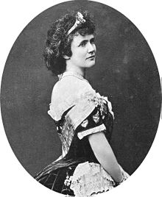
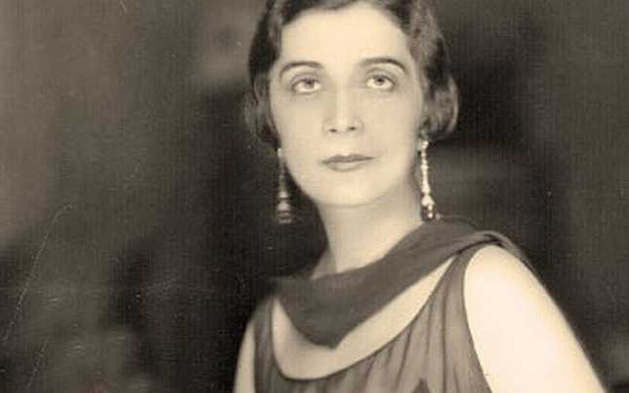
Kraliçe Elisabeta / Carmen Sylva
(1843 - 1916)
Prenses Martha Bibescu
(1886 - 1973)

Slide 7
20. yüzyılın başlangıcı. Önemli çalışmalar
Yirminci yüzyılın ilk yıllarından iki Romen Rapsodi (1901-1902), Süit no.1 orkestra için (1903) ve onun ilk Senfonisi (1905) besteledi.
Müzik aktivitesi Bükreş ve Paris arasında değişti ve Alfredo Casella veya Louis Fournier gibi prestijli ortaklarla çok sayıda Avrupa ülkesini gezdi.
Birinci Dünya Savaşı sırasında Bükreş’te kaldı. Ludwig van Beethoven’ın 9. Senfonisini (ilk kez Romanya’da tam seçmelerde), Claude Debussy’nin bestelerini ve kendi eserlerini: Senfoni no. 2 (1913), Orkestra için süit no. 2 (1915) şeflik etti. George Enescu bestecilik yarışmasının ilki aynı yıl düzenlendi

Slide 8
Savaşlar arası dönem
Savaştan sonra Romanya ve Fransa’daki faaliyetlerine devam etti. Ernest Chausson’un Keman şiiri ve yaylı çalgılar dörtlüsü ve Johann Sebastian Bach’ın Solo keman Sonatları ve Partileri gösterileri unutulmaz oldu. Philadelphia’ya (1923) ve New York’a (1938) orkestralar şeflik ederek Amerika Birleşik Devletleri’ne seyahat etti.
Pedagojik faaliyeti de oldukça önemliydi. Öğrencileri arasında kemancılar Christian Ferras, Ivry Gitlis, Arthur Grumiaux ve Yehudi Menuhin vardı. Yehudi Menuhin, derin bir hümanistik kültüre sahip bir virtüöz olan, ruhani babası olarak Enescu’ya gerçek bir kült ve derin bir sevgiyi korudu.

Slide 9
“Benim için Enescu, dünyanın gerçek harikalarından biri olmaya devam edecek. (...) Ruhunun güçlü kökleri ve asaleti, rakipsiz bir güzellik ülkesi olan kendi ülkesinden gelir.”
- Yehudi Menuhin
1932 yılında Romanya Akademisi’nin tam üyesi oldu.

Slide 10
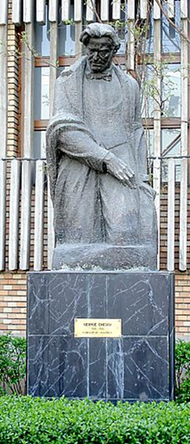
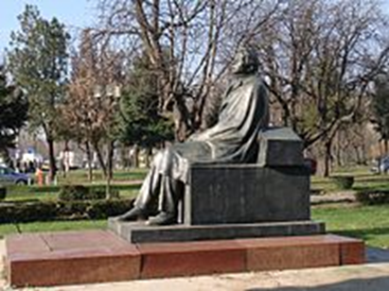
George Enescu heykeli Bükreş Ulusal Müzik Üniversitesi yakınında yer almaktadır.
Heykeltraş Boris Caragea, 1961
1971 yılında Bükreş Ulusal Operası’nın önündeki bahçeye kurulan Ion Jalea tarafından heykelden yapılmış George Enescu heykeli

Slide 11
Opera Oedipus
1921-1931 yılları arasında anıtsal dramatik ve bir yaratım olan Oedip operası üzerinde çalışıyordu; bu çalışma, sadece son yıllarda kendisini dünyadaki opera sahnelerinde göstermeye başladı.
Oedipus prömiyeri 13 Mart 1936 yılında Paris şehrinde gerçekleşti ve hemen başarılı oldu. Paris opera sahnesinde Oedipus oynayan ilk bariton André Piernet idi.
Opera librettisti Edmond Fleg’du. Ancak operadaki uluslararası kariyer, 1940 yılında Paris’in Alman ordusu tarafından işgal edildiği II. Dünya Savaşı’nın patlak vermesiyle kesintiye uğradı.
Ancak Opera, Romanya’daki popülerliğini defalarca Bükreş’teki George Enescu Uluslararası Festivali sırasında korudu.

Slide 12
II. Dünya Savaşı. Olgunluk çalışmaları
Kasım 1939’da Enescu, ülkeyi savunmak için Romanya Bakanlar Konseyi başkanına 100.000 lei bağışta bulundu.
Bükreş’te kalan İkinci Dünya Savaşı sırasında, Mihail Jora, Constantin Silvestri, Ionel Perlea, Nicolae Brânzeu, Sabin Drăgoi gibi Rumen müzisyenlerin kreasyonlarını teşvik eden zengin bir yönetmenlik aktivitesi vardı. Savaştan sonra David Oistrach, Lev Oborin, Emil Gilels ve Enescu’yu Bükreş’te ve Sinaia’da ziyaret eden Yehudi Menuhin ile konserler verdi.

Slide 13
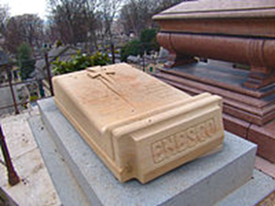
Son yıllar. Sürgün
Hayatının son yıllarında Yaylı Çalgılar Dörtlüsü No. 2, On iki solo enstrüman için Odası Senfonisi, ve soprano, tenor, koro ve orkestra için Vox Maris Senfoni Şiirini tamamladı.
Komünist diktatörlük kurulduktan sonra, kalıcı olarak Paris’e sürüldü.
1949 yılına kadar yurt dışında olmasına rağmen, yine de Romanya Besteciler Derneği başkanlığını yürüttü. 22-23 Ekim 1949 yılında, Topluluğun yerini Enescu’nun artık üye olmadığı Besteciler Birliği aldı. 3-4 Mayıs 1955 tarihi gecesinde Paris’te öldü. Paris’teki Père-Lachaise Mezarlığı’na 68 numaralı beyaz mermer bir mezarda gömüldü.

Slide 14
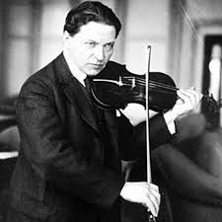
Kemancı. Piyanist
Her ne kadar öncelikle bir keman virtüözü olarak bilinse de, George Enescu da kemanla karşılaştırıldığında piyanonun verdiği polifonik olasılıkları takdir eden rafine bir piyanistti.

Slide 15
Orkestra șefi
Köşe yazarı Mihail Sebastian’ın George Enescu’nun 10 resitali, dört senfoni konseri ve altı oda müziği olduğu 1936 yılındaki Bükreş müzik sezonu hakkında bir makalesinde şunları yazdı:
„George Enescu sanata saygı, değerlerin yüksek farkındalığı, büyük bir çalışma disiplini talep ediyor. [...] Sıradışı bir sanatçı olan Enescu aynı zamanda olağanüstü bir eğitimcidir. Yönetmenlik mesleğinin sadece kişisel ifade ihtiyacına değil, aynı zamanda başkalarına sanatsal tutarlılık aşılamak için çalışan bir teknik aktarma ihtiyacına cevap verdiği görülmektedir. Şef bir öğretmendir. Onun rolü öğretileri iletmektir. George Enescu asayı aldığında, bir öğretmenin önünde olduğunuzdan emin olabilirsiniz.”

Slide 16
Enescu’nun güçlü ustalığını o sırada Filarmoni olan „eşitsiz, tereddütlü„ orkestra ile karşılaştırdığı övgüye değer kronikte, Sebastian, sanat ve șef teknik beceri arasındaki tamamlayıcılığı, şöyle yazdı:
„Enescu asanın sorunlu bir şairidir ve mükemmel bir teknisyendir. Müziği tamamen hissetmemize yardımcı olur (çünkü kendisini yaşıyor), orkestranın, her enstrümanın, her sanatçının tüm ayrıntılarını sıkı bir şekilde kontrol etmesini engellemiyor. Nefesi onun uyanıklığına, lirizmi de hassasiyete eşittir. Böyle bir rehberlik altında çalışmak, dünyanın herhangi bir orkestrası için bir onur ve bir şans olurdu, ama bunu dayattı. Ancak böyle bir şans, Filarmoni’miz gibi eşitsiz, tereddütlü bir orkestra ile karşılaştığında - George Enescu’nun asası olağanüstü bir eğitim işlevinin görünümünü alır.”

Slide 17
Yaratıcı. Besteci
Müzikal faaliyeti hakkında, George Enescu şöyle dedi: „Müzik dünyasında ben beş kişiyim: besteci, orkestra şefi, kemancı, piyanist ve öğretmen. En çok müzik besteleme armağanını takdir ediyorum ve hiçbir ölümcül daha büyük mutluluğa sahip olamaz ...” , aynı görüşte, aynı anda parlak bir şekilde ifade ettiği çoklu etkinliğinde Andrei Tudor idi: „beste çalışması karmaşık sanatsal kişiliğinin en temel ve elbette en yoğun yanını temsil eder. ”
George Enescu’nun bestecilik stilini tanımlamak zordur, Richard Wagner’in anıtsal romantik stilinden (Senfoni No.1’de), Fransız müziğinin etkileri (örneğin, Clément Marot’un sözlerinde șarkıları), neo-barok eğilimler (Orkestral süit No. 2’de) ve modern, tamamen kişisel ifadesi oda müziğinin (Oedipus operasının veya Oda Senfonisinin). İki Rumen Rapsodi, Rumen popüler karakterinin Keman Sonatı, Orkestra Süite No. 3’de görülen Rumen folklorunun etkisini unutmamalıyız.

Slide 18
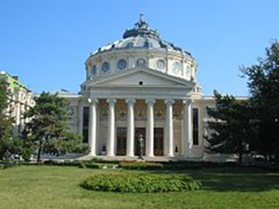
Kendisini merak ettiği George Enescu’nun uluslararası ünlüsü, esas olarak Rumen Rapsodi no. 1, özellikle Philadelphia Filarmoni Orkestrası’nda Leopold Stokowski tarafından popülerleştirildi. Dünyaca ünlü müzisyenlerin katılımıyla Bükreş’te düzenli olarak gerçekleştirilen “George Enescu” Uluslararası Festivalleri ile Enescu’nun müzik eserleri vurgulanmaktadır.
Rumen Athenaeum, George Enescu Filarmoni’nin merkezi

Slide 19
Oluşturma
Opera
Oedip - tragedie lirică în patru acte pe un libret de Edmond Fleg, Op. 23 (1910-1931)
Senfoniler
Simfonia nr. 1 în Mi bemol major, Op. 13 (1905)
Simfonia nr. 2 în La major, Op. 17 (1912-1914)
Simfonia nr. 3 în Do major pentru orchestră și cor, Op. 21 (1916-1918)
Diğer orkestral besteler
Poema română, suită simfonică pentru orchestră, Op. 1 (1897)
Rapsodia română nr. 1 în La major, Op. 11 (1901)
Rapsodia română nr. 2 în Re major, Op. 11 (1901)
Suita orchestrală nr. 1 în Do major, Op. 9 (1903)
Suita orchestrală nr. 2 în Do major, Op. 20 (1915)
Suita orchestrală nr. 3 în Re major "Săteasca", Op. 27 (1937-1938)

Slide 20
Oda müziği
String Quartet besteleri
Cvartet pentru coarde nr. 1 în Mi bemol major, Op. 22, Nr. 1 (1920)
Cvartet pentru coarde nr. 2 în Sol major, Op. 22, Nr. 2 (1950-1952)
Sonatlar
Sonata pentru vioară nr. 1 în Re major, Op. 2 (1897)
Sonata pentru vioară nr. 2 în Fa minor, Op. 6 (1899)
Sonata pentru vioară nr. 3 în La minor "în caracter popular românesc", Op. 25 (1926)
Sonata pentru violoncel nr. 1 în Fa minor, Op. 26, Nr. 1 (1898)
Sonata pentru violoncel nr. 2 în Do major, Op. 26, Nr. 2 (1935)

Slide 21
Diğer oda müziği besteleri
Octet pentru coarde în Do major, Op. 7 (1900)
Cantabile și presto pentru flaut și pian (1904)
Dixtuor în Re major pentru suflători, Op. 14 (1906)
Concertstück pentru violă și pian (1906)
Légende pentru trompetă și pian (1906)
Cvartet pentru pian nr. 1 în Re major, Op. 16 (1909)
Impressions d'Enfance (Impresii din copilărie) pentru vioară și pian, Op. 28 (1940)
Cvintet pentru pian în La minor, Op. 29 (1940)
Cvartet pentru pian nr. 2 în Re minor, Op. 30 (1943-1944)
Simfonia de cameră pentru 12 instrumente, Op. 33 (1954)
Suita pentru pian nr. 1 în Sol minor "în stil vechi", Op. 3 (1897)
Suita pentru pian nr. 2 în Re major, Op. 10 (1901-1903)
Suita pentru pian nr. 3 (Pieces impromptues), Op. 13 (1913-1916)
Sonata pentru pian nr. 1 în Fa diez minor, Op. 24, Nr. 1 (1924)
Sonata pentru pian nr. 3 în Re major, Op. 24, Nr. 3 (1933-1935)

Slide 22
Enescu evleri
Bükreş’te, Calea Victoriei’deki Cantacuzino Sarayı’nın üç odasında bulunan “George Enescu” Ulusal Müzesi vardır. Sarayın arkasındaki ekte halka açık Maruca ve Enescu yaşıyordu.
Moinești yakınlarında, burada sanatçılar için bir kültür merkezi kurması koşuluyla, Enescu’nun eşi tarafından Romanya devletine bağışlanan Tescani’nin konağı vardır. Tescani, Bacău (“Rosetti-Tescanu Kültür Merkezi”) konağında, Romanya devleti 80’lerde yaratıcı bir merkez açtı, burada edebi eserler yazıldı (Tescani’den günlük, Andrei Pleșu tarafından) ve her yıl resim ve felsefe kampları düzenlenmektedir.

Slide 23
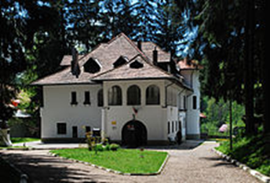
Liveni’de bestecinin çocukluğundaki yaşadığı evi var.
Sinaia’da (Villa Luminiș, Cumpătul mahallesi) bir George Enescu anma evi vardır.
Enescu’nun çocukluğunun bir bölümünü geçirdiği büyükannesinin ve büyükbabasının yaşadığı Mihăileni’deki evi vardır.
G. Enescu Anıt Evi, Cumpătu, Sinaia

Slide 24
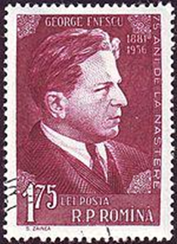
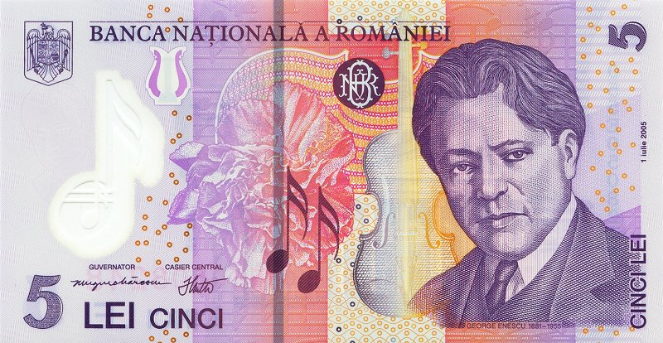
Enescu'nun portresi olan 2001 tarihli 50.000 Rumen leyi
2005
Enescu temalı iki Romanya posta pulu

Slide 25
Bükreş’teki George Enescu Filarmonik online konser akışına başladı
Bükreş’teki George Enescu Filarmonik, kurumun son yıllarda kaydedilen en önemli konserleri de içeren çevrimiçi bir sezon başlatıyor.
Konserler her Perşembe saat 19:00’da filarmoni web sitesinde (https://www.fge.org.ro/), Facebook sayfasında ve YouTube kanalında yayınlanacak. Konserler ücretsiz olarak izlenebilir ve kayıtlara 48 saat boyunca ulaşılabilinir .
Yayınlanacak ilk konserin programı George Enescu, Sergei Rachmaninoff ve Georges Bizet’in eserlerini içermektedir. Piyanist Daniel Ciobanu orkestranın yanında konser verirken Christian Badea şeflik yapmaktadır.

Slide 26
http://tour.fge.org.ro/

Slide 27
KAYNAKLAR:
https://www.georgeenescu.ro/georgeenescu-ro_doc_20_george-enescu-date-biografice_pg_0.htm
Mihail Sebastian (septembrie 2011), „De recitit. Bagheta lui George Enescu” in Observator cultural (nr. 591), accesat în 7 aprilie 2020 https://www.observatorcultural.ro/articol/de-recitit-bagheta-lui-george-enescu/
https://www.youtube.com/watch?v=i-iFND0dIIs
http://tour.fge.org.ro/

